Slide 1
微软Office 2010与Office 2016升级介绍
功能比较与迁移指南
iSlide
2024/08/18

Slide 2

目录
01
03
02
Office 2010升级到Office 2016的优势
升级过程常见问题解答
Office 2016的新功能详解

Slide 3
Office 2010升级到Office 2016的优势
新特性与性能提升

Slide 4
界面与用户体验改进
现代化的界面设计
现代化的界面设计
功能集成与优化
云服务支持增强
界面更加简洁，扁平化图标提升视觉效果
增强的功能集成使用户操作更加直观
更好地支持OneDrive等云服务，实现文件共享与协作

Slide 5

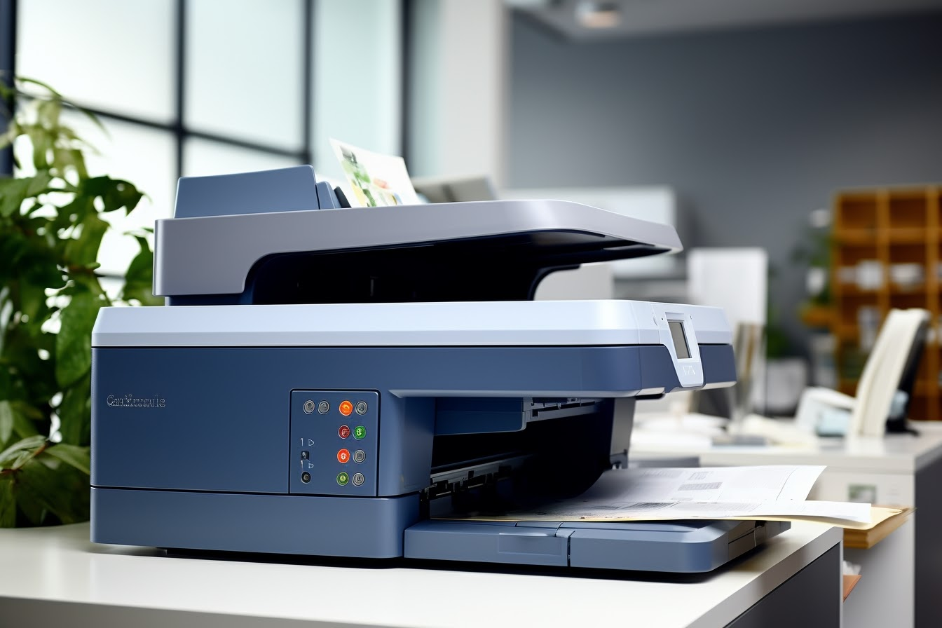

新增功能介绍
高效办公的新工具
界面优化
功能增强
云服务支持
全新界面，更现代、直观
新增多项功能，提高工作效率
更好地集成OneDrive、Outlook等，便捷云端协作

Slide 6
性能提升与稳定性增强
速度与响应性的提升
启动速度加快
更高的多任务处理能力
更稳定的云存储功能
2016版Office应用更快启动，提升用户体验。
Office 2016更好地支持多任务处理，提高工作效率。
Office 2016的云存储更稳定，数据同步更顺畅。
1
2
3

Slide 7

更好的云服务支持
OneDrive与Office 365整合
云服务整合
安全性能提升
更为紧密的OneDrive和Office 365整合，文件存储与共享更便捷。
加强数据保护，提供更好的用户身份验证和安全防护。
跨平台支持
触控和笔操作优化
Office 2016支持多平台使用，实现跨设备工作与同步。
优化触摸操作，提升Surface等设备的使用体验。
团队协作工具
现代化界面
强化了实时协作功能，如共享文档和实时编辑。
界面设计更新，更加现代和直观，提升用户体验。

Slide 8
Office 2016的新功能详解
深度解析新一代办公软件

Slide 9
Word 2016
文档创作与编辑新特性
插入媒体与图表
共享与协作
改进的格式设置
跨设备编辑
智能写作建议
轻松插入多媒体，图表更直观
内置共享功能，团队协作更便捷
丰富的样式和主题，一键应用格式
支持手机和平板，随时随地编辑
语法和拼写检查，提高写作质量
02
04
01
03
05

Slide 10
Excel 2016
数据分析与计算能力提升
实时数据连接
表格样式更新
轻松连接外部数据源
自动套用样式，文档更美观
透视表增强
跨平台协作
数据分析和可视化更加强大
支持多平台，协作更便捷
新增函数
数据图片标签
函数库更丰富，计算更便捷
图片插入与标签功能结合

Slide 11
PowerPoint 2016
演示文稿制作与展示
设计改进
动画效果
数据视觉化
演示文稿共享
模板改进，支持实时协作
新动画功能，更丰富的效果
更强大的图表和数据展示
改进的共享功能，方便协作

Slide 12




Outlook 2016
电子邮件管理优化
界面改进
邮件管理增强
日程管理优化
联系人管理升级
更加现代化的界面设计，功能标签更加直观。
改进的搜索和筛选功能，管理邮件更高效。
更好的日历视图，时间管理更便捷。
更智能的联系人匹配和数据同步功能。

Slide 13

OneNote 2016
无纸化学习的工具
OneNote 2016简介
界面与操作改进
融合了微软最新技术的笔记软件
更直观，提升用户体验
富媒体内容支持
共享与协作功能
支持图片、视频和音频插入
方便团队共享笔记和协作编辑
跨平台使用
支持Windows、macOS、iOS和Android等多个平台

Slide 14
升级过程常见问题解答
迁移过程中可能遇到的问题与解决方案

Slide 15
升级前的准备工作
系统要求与数据备份
检查系统兼容性
确认操作系统版本是否支持Office 2016。
备份重要文件
升级前备份重要文档、设置和模板等资料。
选择升级方式
了解并选择合适的升级方式（在线升级或安装包升级）。

Slide 16
升级过程中的问题
常见错误与排查方法
升级前的准备工作
升级过程中的注意事项
备份重要文件，了解升级流程。
保持网络稳定，逐步操作。
升级后的问题解决
升级后的优化与设置
检查兼容性问题，修复错误。
调整设置，优化使用体验。

Slide 17
升级后的配置与优化
个性化设置与性能调优
安装过程指导
按步骤操作，注意选择项
升级路径选择
功能与性能优化
选择合适路径，确保平滑过渡
调整设置，提升使用体验
配置检查与备份
兼容性调整与测试
检查当前配置，备份重要数据
确保与旧系统兼容，测试新功能

Slide 18

数据迁移与兼容性问题
从旧版本到新版本的平滑过渡
数据迁移流程
迁移注意事项
详述迁移步骤，确保数据平滑过渡
介绍迁移过程中需留意的关键点
02
01
03
04
解决方案与建议
兼容性问题解析
提供解决兼容性问题及优化建议
分析Office 2010与2016间的兼容差异

Slide 19

遇到问题时的求助途径
技术支持与用户社区
官方帮助文档
客服支持
论坛和技术交流
视频教程
专业服务提供商
访问微软官网，查找升级指南。
联系微软客服，获取专业升级帮助。
加入Office用户论坛，交流升级经验。
观看微软官方发布的升级教程视频。
咨询第三方服务，获得个性化升级支持。

Slide 20
谢谢观看
iSlide
2024/08/18

